Slide 1
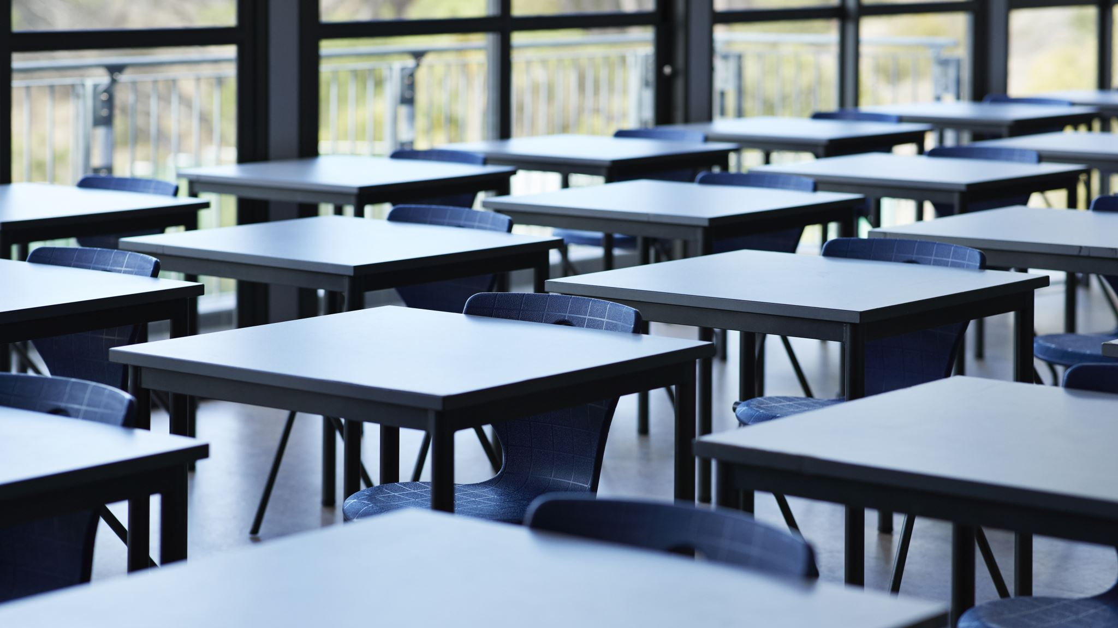
PROTOCOLO COVID-19 CURSO 20/21
CEIP MIGUEL HERNÁNDEZ

Slide 2
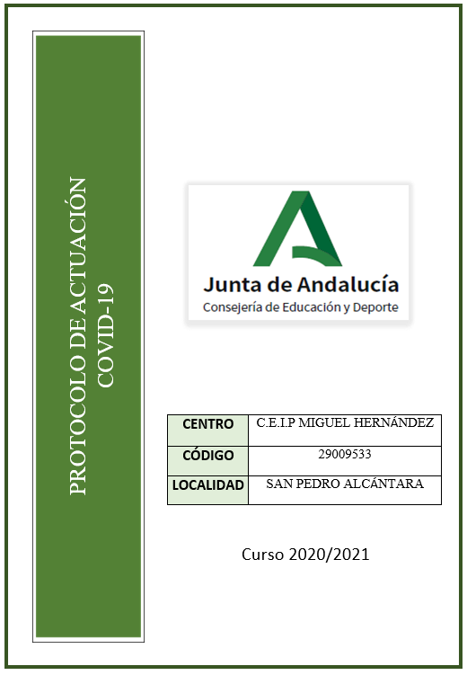
Normativa de Referencia en cuanto a la elaboración del Protocolo de Actuación Covid-19
INSTRUCCIONES de 6 de julio de 2020, de la Viceconsejería de Educación y Deporte ,relativas a la organización de los centros docentes para el curso escolar 2020/2021, motivada por la crisis sanitaria del COVID-19.
MEDIDAS DE PREVENCIÓN, PROTECCIÓN, VIGILENCIA Y PROMOCIÓN DE SALUD, COVID-19. Centros y servicios educativos docentes (No Universitarios) de Andalucía.
Normativa de Referencia en cuanto a las Programaciones Educativas.
INSTRUCCIÓN 10/2020
INSTRUCCIÓN 11/2020
INSTRUCCIÓN 12/2020
INSTRUCCIÓN DE 15 DE JUNIO DE 2020

Slide 3
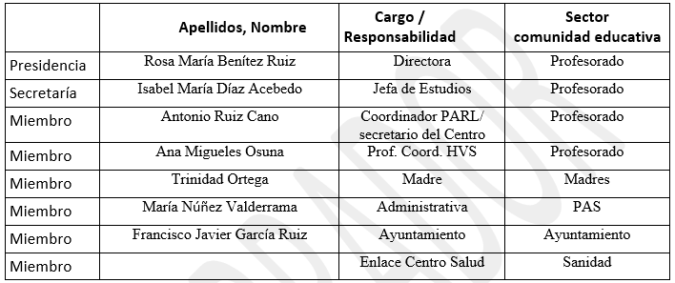

Slide 4
ENTRADAS Y SALIDAS
Como cada año se ruega a las familias puntualidad y respeto a los horarios marcados para la entrada y salida del alumnado.
Será obligado el uso de mascarillas para la entrada del alumnado al Centro y de los familiares que acompañen a los alumnos hasta las puertas de entrada.
Se habilitarán más puertas de entrada y salida.
Puerta Principal de acceso para 5º y 6º de Primaria.
Puerta de Junto al Instituto para 3º y 4º de Primaria.
Puerta lateral de la zona del Cementerio para 1º y 2º de Primaria.
Puerta Principal de la zona de Cementerio para Infantil 04 y 05 años.
Puerta contigua a la anterior Infantil 03 años.
En caso de hermanos entrarán por la puerta del menor y a partir de 3º de Primaria se podrá solicitar autorización para que salgan por la puerta de Ed. Infantil.
Las puertas del Centro se abrirán a las 8:50 horas y a las 13: 50 horas.
ENTRADA:
Los alumnos de 04 años de Infantil y 2º, 4º y 6º de Primaria entrarán a las 8:50 horas.
Los alumnos de 03 años y 05 años de Infantil y 1º, 3º y 5º de Primaria entrarán a las 9:00 horas.
SALIDA:
Los alumnos de 04 años de Infantil y 2º, 4º y 6º de Primaria saldrán a las 13:50 horas.
Los alumnos de 03 años y 05 años de Infantil y 1º, 3º y 5º de Primaria saldrán a las 14:00 horas.
En el patio habrá profesorado que vigilará al alumnado en su desplazamiento por el Centro.
EN LA ENTRADA Y RECOGIDA DEL ALUMNADO SE SOLICITA QUE DE CADA FAMILIA SOLO VENGA UN ADULTO Y SE EVITEN CORROS Y AGLOMERACIONES.
DEL MISMO MODO SE SOLICITA QUE LAS FAMILIAS RESPETEN LOS FLUJOS INDICADOS EN EL SUELO DE LOS PATIOS Y LAS DISTINTAS ESTANCIAS DEL CENTRO.

Slide 5
MATERIAL ESCOLAR
Las familias no deben traer el material escolar al centro, se darán indicaciones por parte del tutor.
Utilicen el libro digital del alumnado en casa, las mochilas deben ser ligeras.
En la mochila tendrán que traer una bolsa de tela lavable a más de 60º, donde se dispondrá el desayuno del alumno, una mascarilla de repuesto y agua debidamente identificada.

Slide 6
EN CLASE
Se establecerán grupos estables de alumnado.
Uso de mascarilla dependiendo de la edad y las distancias.
Será obligatorio, en cualquier caso, el uso de mascarilla en los desplazamientos del alumnado por el centro hasta su aula.
Cada alumno trabajará con su propio material, no se podrá prestar ningún tipo de material.
Evitaremos llevarnos los libros a casa. Se recomienda trabajar con el libro digital.

Slide 7
IMPORTANTES CAMBIOS PARA EL CURSO 2020/21
Uso obligatorio de mascarilla por el alumnado en el Centro (además deberán llevar en la mochila una de repuesto).
Las familias no podrán entrar al Centro para acompañar al alumnado en la entrada y salida del mismo.
Las familias SOLO podrán acceder al Centro en los siguientes casos:
En caso de que lo requiera el tutor o cualquier miembro de la Comunidad Educativa.
Para la gestión administrativa bajo cita previa.
Para reuniones bajo cita previa.
Se priorizarán las comunicaciones telemáticas con el profesorado y con el Centro.
El horario de secretaria de atención directa al público será de 9:30 a 11:30 (Siempre bajo cita previa) a partir de esa hora se atenderá a través de teléfono o correo electrónico.
No se podrá venir al Centro con síntomas compatibles con Covid-19 (en especial más de 37,5º de temperatura)
Cada alumno vendrá previsto de una botella de agua. No se podrán rellenar en el centro, ni en grifos ni en las fuentes.
Se deberán extremar las medidas de higiene.
Se le facilitará al profesorado una dirección de correo electrónico donde se pueda contactar con las familias en caso de actividad telemática.
La actualización de teléfonos de contacto será necesaria.
Se realizarán los desplazamientos exclusivamente necesarios en el Centro por parte del alumnado.
Se evitará la relación entre los alumnos de distintos grupos y en especialmente en el caso de que el alumnado pertenezca a distintos grupos burbuja.
Evitaremos, en la medida de lo posible, acudir a las reuniones con los alumnos.

Slide 8
GRUPOS ESTRABLES DE CONVIVENCIA DEL CEIP MIGUEL HERNÁNDEZ
NOMINACIÓN DEL GRUPO | ESPACIO | CURSOS IMPLICADOS
Edificio Elvira Lindo (Zona Educación Infantil)
INF 1 | Pasillo Principal zona Interior | 05-C y 04-B
INF 2 | Pasillo Principal zona Exterior | 04-A y 04-C
Edificio Elvira Lindo (Zona Educación Primaria)
PRI 1 | Pasillo planta -1 | 1º A, 1º B, 1º C
Edificio María Zambrano
INF 3 | Ala derecha del Edificio | 03-A y 05-A
INF 4 | Ala izquierda del Edificio | 03-B y 05-B
Edificio María Rosa Gálvez
PRI 2 | Planta 1 | 3º A, 3º B, 3º C y 2ºA
PRI 3 | Planta 0 | 2ºB Y 2ºC
Edificio Helvia
PRI 4 | Planta 1 ala derecha del Edificio | 4º A y 4º C
PRI 5 | Planta 1 ala izquierda del Edificio | 4º C, 5º A, 5º B y 5º C
PRI 6 | Planta 0 | 6º A, 6º B, 6º C y 6º D

Slide 9
DENTRO DEL AULA…
★ Dentro del aula, el alumnado podrá quitarse la mascarilla, debiendo guardarla adecuadamente (bolsa de plástico, tela, caja…). Aún así el uso de mascarilla dentro de su aula será muy recomendable.
★ Los pupitres podrán distribuirse de la manera que se estime más conveniente por el profesorado dentro del grupo de convivencia.
★ Los grupos de convivencia tendrán dinámicas paralelas pero independientes, por ejemplo, en distintas zonas u horarios de recreo.
★ El material personal del alumnado (libros, libretas,...) se colocará de forma independiente.
★ Cada aula dispondrá de jabón, papel desechable, hidrogel y desinfectante de superficies a cargo del profesorado.

Slide 10
EN CASO DE SÍNTOMAS COVID19 EN EL CENTRO…
★ Si se detecta un alumno/a con síntomas compatibles con el COVID19 (fiebre, tos, dificultad para respirar…) durante el horario escolar:
○ Avisaremos a sus tutores/as legales.
○ Se pondrá una mascarilla.
○ Esperará en una zona específica a tal efecto.
○ Los tutores/as legales se responsabilizan de llevar a su hijo/a al Centro de Salud.
○ Con el diagnóstico del médico, lo comunicará al Centro.
○ Si tuviera que hacerse la prueba del Covid 19, los resultados se deben comunicar al Coordinador Covid del Centro (Directora).

Slide 11
SI SU HIJO/A DA POSITIVO EN COVID19…
★ Avisa al cole.
★ Sigue las recomendaciones de tu Centro de Salud. ★
El centro informará a las autoridades sanitarias competentes y decidirán cómo actuar: medidas higiénico-sanitarias específicas, avisos a su aula o grupo de convivencia, posibles confinamientos parciales…
★ En caso de confinamiento del aula, nivel, ciclo o colegio, la enseñanza se realizará de manera telemática.

Slide 12
COMEDOR/AULA MATINAL/EXTRAESCOLARES
★ Comedor y Aula Matinal comienzan el 10 de septiembre.
★ Se llevarán las medidas generales de higiene y seguridad.
★ Se dividirán los espacios y mesas por grupos de convivencia escolar.
★ Antes de entrar a cualquier servicio se lavarán las manos.
★ Se utilizará mascarillas de uso obligatorio excepto el alumnado exento.
★ Habrá diferentes turnos de comedor por edades y zonas.
★ Se habilitará la salida de las 15:00h para las familias que lo soliciten.
★ Se habilitará más espacio, si fuese necesario, para el Aula Matinal.
★ Las actividades extraescolares está prevista su comienzo el 1 de octubre.

Slide 13
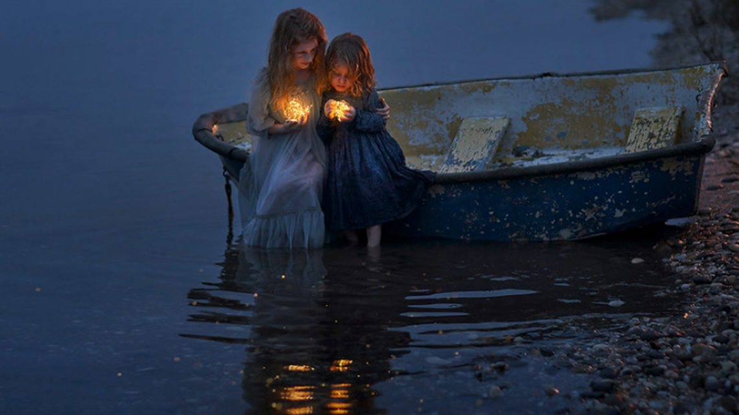
Que nuestros sueños sean más grandes que nuestros miedos.
Por una vuelta al cole segura…
…entre tod@s podemos.

